Slide 1



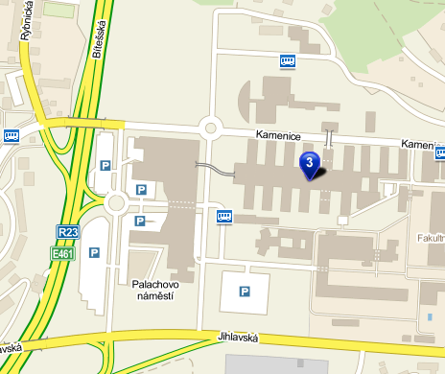
Fakulta sportovních studií
Kontakt
Fakulta sportovních studií
Sportoviště
Možnost on-line rezervace
sportovišť pro veřejnost
Studium
Jednooborové i dvouoborové,
Univerzitní kampus Bohunice,
budova A34
Kamenice 735/5
625 00 Brno
Česká republika
Bakalářské a NMgr. Obory
Doktorské studium
Jsme blízko Vás…

